Slide 1
Сколтех
Международный университет в России.
Для промышленности, науки и образовнаия.
Атомэкспо 27 июня 2013 Пономарев А.К.

Slide 2
Введение

Slide 3
Основания
Портал для получения компетенций из-за рубежа, их развития и распространения, для обеспечения и повышения эффективности доступа в международные исследовательские и образовательные сети.
Модель, экспериментальная площадка и « show room» для лучших международных практик и новых подходов. Коммуникационные центр новых практик.
Инструмент сокращения оттока талантов
Источник инициатив, компетенций и кадров для проекта «Сколково» в целом

Slide 4
Основания – акценты 2013 года
Календарь результатов
2013 – 2014 : Демонстрация результатов на направлению «Сколтех как портал» (исследовательские и образовательные программы с промышленностью, их первые результаты)
2014-2015 : демонстрация модели (отлаженные учебные программы, развитие исследовательских программ)
2015 -2017 : демонстрация эффективности инструмента «сокращение оттока кадров» – найм выпускниковв России
2015 -2017 : эффект для «Сколково»

Slide 5
Часть 1. Сколтех как портал

Slide 6
Сколтех
.Инструмент приобретения необходимых технологий и компетенций
Для чего ?
ЦЕЛЬ
Заполнение пробелов в научных и технологических компетенциях России за счет
использования зарубежных носителей отсутствующих компетенций
путем привлечения их в Россию и (или) организации дистанционного сотрудничества
Важнейшая задача
Создать эффективный режим использования зарубежных носителей компетенций для развития собственной технологической базы.
Основные направления
Создать систему рекрутинга, канал для перемещения и закрепления в России (на срок не менее 5 лет) критической массы зарубежных носителей компетенций.
Создать систему передачи в КБ, научные институты и университеты перенесенных из-за рубежа и созданных на их базе новых знаний, компетенций и технологий.
Потребители: компании, университеты, ведомства, Фонд перспективных исследований, другие институты развития.

Slide 7
Сколтех
Инструмент приобретения необходимых технологий и компетенций
Почему в форме вуза?
Опыт:
зарубежный (Сингапур, Гонконг),
российский (Физтех, Новосибирск)
Перенос, развитие и использование новых компетенций требует:
Междисциплинарные исследования в сети передовых международных коллективов;
Подготовка кадров со старших курсов (магистратура), аспирантура в рамках перспективных исследований и разработок;
Комплексные, целевые разработки по заказу передовой промышленности, интегрированные с фундаментальными и поисковыми работами.

Slide 8
Сколтех
Инструмент приобретения необходимых технологий и компетенций
Почему создаем с нуля?
Изначально создать гармонизированные с международной практикой условия, в которые могут быть привлечены лучшие иностранные специалисты. Эти условия существенно отличаются от среды российских организаций.
Не тратить время и усилия на преодоление сопротивления традиционной среды университетов и научных институтов новой организации работы и найму новых людей.
Сконцентрироваться исключительно на наиболее критичной для российской экономики и перспективной для глобального технологического развития тематике, под эти направления выстроить исследовательскую и образовательную структуру организации

Slide 9
Часть 2 Внешние взаимодействия и тематика

Slide 10
Сколтех
Взаимодействие с международными сетями и промышленностью
Общая схема работы
ПЕРЕМЕЩЕНИЕ НОСИТЕЛЕЙ КОМПЕТЕНЦИЙ
СОЗДАНИЕ УСЛОВИЙ
Организационных
Материальных
Творческих
МЕЖДУНАРОДНАЯ КООПЕРАЦИЯ В ИССЛЕДОВАНИЯХ, РАЗРАБОТКАХ И ОБРАЗОВАНИИ
ОТРАЖЕНИЕ ПРИОРИТЕТОВ РОССИЙСКОЙ ИНДУСТРИИ В ВЫБОРЕ НАПРАВЛЕНИЙ РАБОТЫ
МАШИНОСТРОЕНИЕ
ЭНЕРГЕТИКА
КОСМОС
ИКТ
…

Slide 11
Сколтех
Взаимодействие с международными сетями и промышленностью
Условия привлечение носителей компетенций в Россию
ВНУТРЕННЯЯ СРЕДА УНИВЕРСИТЕТА
наличие позиции
«профессорская независимость»
структура научных групп
мобильность
научные сети, содействие внедрению
критическая масса талантов (отбор магистрантов и аспирантов)
лабораторная база
конкурентная зарплата
ВНЕШНЯЯ СРЕДА УНИВЕРСИТЕТА
интегрированность в международные научные сети
надежная позиция университета (господдержка, долгосрочные программы с компаниями)
Notes:
--- Опора на собственные силы требует времени, больших ресурсов, предполагает максимальные научные и технологические риски.
--- Восполнение отсутствующих технологий простым импортом не обеспечивает долгосрочного поддержания конкурентоспособности. Увеличивает зависимость, предельно дорого в условиях монополизма части поставщиков знаний и технологий.

Slide 12
Сколтех
Взаимодействие с международными сетями
и промышленностью
Условия эффективного использование международных сетей
ДОСТУП В ВЕДУЩИЕ ЗАРУБЕЖНЫЕ ЛАБОРАТОРИИ
Временная работа молодых ученых в лабораториях ведущих профессоров
Обмен аспирантами и студентами
Эксперименты на оборудовании зарубежных лабораторий
Участие во внутренних (рабочих) семинарах ведущих лабораторий
Стажировки профессоров и постдоков
РАСШИРЕНИЕ ПРАКТИКИ ВИЗИТОВ В РОССИЮ
СОВМЕСТНЫЕ ПУБЛИКАЦИИ И ПАТЕНТОВАНИЕ
ПРИОБРЕТЕНИЕ В РОССИЮ НОВЕЙШЕГО ОБОРУДОВАНИЯ В РАМКАХ СОВМЕСТНЫХ РАБОТ
Notes:
--- Опора на собственные силы требует времени, больших ресурсов, предполагает максимальные научные и технологические риски.
--- Восполнение отсутствующих технологий простым импортом не обеспечивает долгосрочного поддержания конкурентоспособности. Увеличивает зависимость, предельно дорого в условиях монополизма части поставщиков знаний и технологий.

Slide 13
Сколтех
Взаимодействие с международными сетями
и промышленностью
Комплексные программы для промышленности, науки и образования
СОСТАВ ТИПОВОЙ
НАУЧНОЙ ГРУППЫ (НГ)
1 профессор
НГ работают самостоятельно или в составе ЦЕНТРОВ, объединенных единой КОМПЛЕКСНОЙ программой.
Не менее 15 центров к 2015
2 исследователя- постдока
РОССИЙСКАЯ ИНДУСТРИЯ
6 магистров /аспирантов (PhD)
3 человека тех./ инж. персонала
Тематики
Целевые кадры
Внедрение технологий
ЦЕНТР
ЦЕНТР
Компетенции
Целевая подготовка кадров
Совместные исследования
Синергия исследований
ЦЕНТР
РОССИЙСКИЕ УНИВЕРСИТЕТЫ
ЗАРУБЕЖНЫЕ УНИВЕРСИТЕТЫ
…

Slide 14
Сколтех
Взаимодействие с международными сетями и промышленностью
Пилотные программы
2012 –
Борьба с инфекционными заболеваниями
Стволовые клетки
Перспективные накопители энергии
2013 – (с ключевыми российскими компаниями, Минпром и Минэнерго)
Композиционные материалы
Перспективные энергосистемы
Технологии добычи трудноизвлекаемых запасов

Slide 15
Сколтех
Взаимодействие с международными сетями и промышленностью
Пилотные программы
Перспектива:
Технологии для космических систем
« Big Data»
Ядерная и промышленная безопасность
Институт перспективной математики
Институт переспективных проблем электроники и материалов
Технологии глубокой переработки углеводородов нетрадиционных месторождений
Новое поколение производственных технологий
Биоинформатика
«

Slide 16
Часть 3 Внутренняя структура Сколтеха

Slide 17
Сколтех
Внутренняя структура Сколтеха
Основные элементы
Основа:
научные группы под руководством ведущих профессоров ;
лаборатории с оборудованием для коллективного пользования
студенты и аспиранты приписаны к научных группам
Исследования:
ИССЛЕДОВАТЕЛЬСКИЕ ЦЕНТЫ : объединение от 3 до10 научных групп для реализации не менее чем 5 –летней программы
Отдельные научные группы
Образование:
5 основные программ (ИКТ, энергетика, биомед, космос, ядерная)+ «кроссекториальные» (материалы и др)
Инновации:
МП инициируемые научными группами или центрами
Специальные программы стимулирования и обучения

Slide 18
Сколтех
Внутренняя структура Сколтеха
Исследовательские центры и отдельные научные группы
Состав типовой научной группы
×15
Исследовательский центр
+
1 профессор
ЕДИНАЯ ПРОГРАММА ИССЛЕДОВАНИЙ
ЦЕНТРА
2 исследователя- постдока
ПРОФИЛЬНЫЕ ЛАБОРАТОРИИ С ПОСТОЯННЫМ ТЕХНИЧЕСКИМ ПЕРСОНАЛОМ
+
6 магистрантов /аспирантов (PhD)
ПОДДЕРЖКА ДОСТУПА К МЕЖДУНАРОДНЫМ СЕТЯМ
+
3 человека тех./ инж. персонала
от 3 до 7 групп
ПРЕПОДАВАНИЕ ОБРАЗОВАТЕЛЬНЫХ ПРОГРАММ
1
2
N…
ОТДЕЛЬНЫЕ ИССЛЕДОВАНИЯ (вне программ исследовательских центров)
N…

Slide 19
Сколтех
Внутренняя структура Сколтеха
Внутренняя структура Сколтеха. Общий вид
ЦЕНТР 1
ЦЕНТР 2
ЦЕНТР …
×15
…
ЭНЕРГЕТИКА
ИКТ
БИОМЕД
АТОМ
МП
МП
КОСМОС
Центр Предпринимательства и Инноваций
МП
…
Центры Коллективного Пользования
- ведущие научные группы
…

Slide 20
Сколтех
Ход реализации проекта
Ближайшие промежуточные результаты проекта Сколтеха (2015)
Около 100 ведущих зарубежных профессоров будет работать в Сколтехе к 2015 году (Сейчас в России около 30).
В Сколтехе будет 15 исследовательских центров мирового уровня на актуальных для ключевых российских компаний направлениях исследований к концу 2014 г. (по созданию таких центров в России нет ни прецедентов, ни ориентировочной цены)
Сколтех к 2015 году будет набирать более 300 студентов в год (альтернатива для лучших российских студентов, уезжающим за рубеж)
Порядка 30 новых для России образовательных курсов МТИ по перспективным тематикам будет внедрено в Сколтехе к 2015 году

Slide 21
Приложение 1
Программы (ЦНИО)
Проекты 2013.

Slide 22
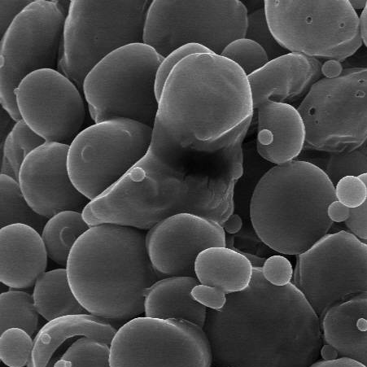
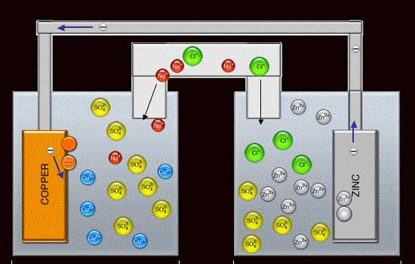
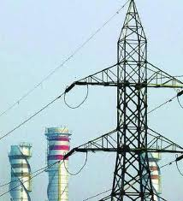
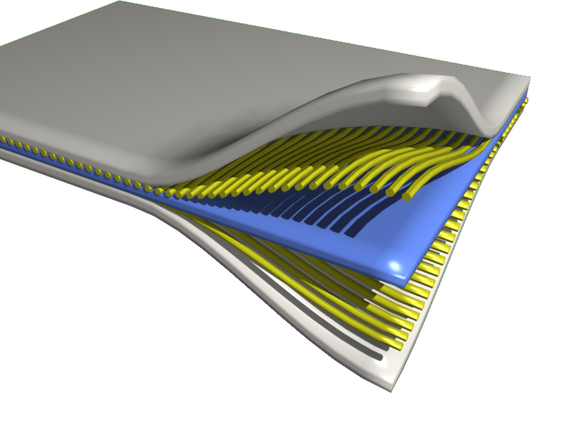
О СКОЛТЕХЕ
Создаваемые ЦНИО
3 ЦНИО по итогам отбора предложений:
Стволовые клетки
Электрохимические источники питания
Инфекционные заболевания и РНК-терапия
3 ЦНИО совместно с индустрией:
Моделирование сложных энергетических систем
Разведка и добыча углеводородов
Перспективные материалы и конструкции, в том числе, композитные

Slide 23
ЦЕНТР МОДЕЛИРОВАНИЯ И УПРАВЛЕНИЯ СЛОЖНЫМИ
ЭНЕРГОСИСТЕМАМИ

Slide 24
ЦНИО по энергетике
Основные направления
Интеллектуальные активно-адаптивные сети (ИААС)
Системы управления и рекомендации по реализации ИААС
Разработки в области противоаварийной автоматики
Интеграция и управление распределенной генерацией и управляемой нагрузкой
Рынки, регулирование и планирование
Оптимальная модернизация генерирующих мощностей
Энергосберегающее управление энергопотоками и технологиями потребления
Новые алгоритмы и рекомендации по рынкам мощности, электроэнергии и системных услуг
Связанные инфраструктуры (электричество, газ, тепло)
Повышение надежности и эффективности координированного управления инфраструктурами
Разработка моделей и алгоритмов для управления и оптимальной модернизации
Высоковольтная электроника и силовая электротехника
Новое поколение конвертеров энергии
Аналоговые симуляторы крупных электросетей

Slide 25
ЦНИО по энергетике
ИААС, примеры проектов
1. Многоуровневая архитектура
будущих сетей:
Распределенное оценивание состояния индивидуальными агентами с ограниченной информацией.
Фундаментальные пределы эффективности и надежности систем управления спросом.
(1) Архитектура
(2) Алгоритмы
Универсальность
(3) Управление
(4) Моделирование
2. Новое поколение алгоритмов:
Точное определение границ устойчивости в системах с распределенной генерацией.
Локализация причин неустойчивостей и несуществования решения.
Детальность
4. Моделирование энергосистем:
Адаптация пакета GridLab-D под российские типовые сети и создание моделей этих сетей.
Создание виртуального полигона для тестирования алгоритмов управления активными агентами будущих сетей.
3. Системы управления сетями:
Технико-экономический анализ возможных подходов к интеграции энергосистем.
Разработка алгоритмов автоматического управления электропотреблением.

Slide 26
ЦНИО по энергетике
Рынки и регулирование
Ключевая исследовательская задача:
Проектирование, анализ, моделирование и формирование алгоритмов рынков электроэнергии, мощности и системных услуг на основе мульти-дисциплинарного подхода, сочетающего исследования по экономике, управлению, исследованию операций и вычислительным методам, информационным технологиям и инжинирингу.
Основные направления работ:
Формирование экономических стимулов и рыночных механизмов модернизации парка генерирующих мощностей, сетевой и управляющей инфраструктуры отрасли.
Разработка алгоритмов функционирования рынков, направленных на повышение эффективности ЕЭС России, а также для совместной оптимизации элекро- и теплоснабжения и параллельного функционирования ЕЭС и системы газоснабжения.
Разработка рыночных механизмов стимулирования энергосбережения и эффективности функционирования существующих и будущих технологий энергопотребления.

Slide 27
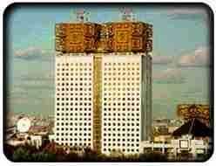
ЦНИО по энергетике
Университеты-партнеры
Массачусетский технологический институт
Калифорнийский технологический институт
Университет Мичигана
Бостонский университет
ЛАНЛ
ПННЛ
Швейцарская высшая техническая школа Цюриха
Политехнический университет Мадрида
Институт систем энергетики им. Л. А. Мелентьева
Томский политехнический университет
Иркутский государственный университет
Новосибирский государственный университет
Новосибирский государственный технический университет
МИФИ
РАН

Slide 28
ЦНИО по энергетике
Компании-партнеры
Российские компании:
En+Group
ФСК ЕЭС
СО ЕЭС
Холдинг МРСК
РАО ЭС
РусГидро
АПБЭ
ВНИПИэнергопром
Заинтересованные зарубежные компании:

Slide 29
ЦНИО по энергетике
Долгосрочный эффект
Новые компетенции и инструментарий для модернизации
Новые каналы взаимодействия с международным сообществом:
механизм запуска совместных исследовательских проектов;
независимая экспертиза проектов и предложений.
Высококвалифицированные кадры:
современные курсы по энергетике, стажировки в ведущих лабораториях;
ориентировочно ~100 молодых специалистов за 5 лет.
имеет критическое значение в условиях «неблагоприятной демографии» профессуры в российских университетах
Активное участие России в развитии мировой энергетики:
необходимый элемент для будущего экспорта технологий;
возрождение уникальных достижений советской энергетики: противоаварийная защита, теплоэнергоцентраль
актуально в условиях слабой роли России – сейчас доля российских публикаций ~0.1% от мирового (уровень Египта)

Slide 30
ЦЕНТР
В ОБЛАСТИ ПЕРСПЕКТИВНЫХ ТЕХНОЛОГИЙ РАЗВЕДКИ, ДОБЫЧИ И ПЕРЕРАБОТКИ УГЛЕВОДОРОДОВ

Slide 31
ЦНИО по углеводородам
Основные направления
Переработка углеводородов
Области знаний / компетенций
процессы нефте- и газопереработки;
кинетика и катализ;
нефтехимия;
химия полимеров;
газохимия;
физика и химия масел;
нефтегазовый инжиниринг;
контроль и оптимизация;
технологических процессов;
аналитическая химия и экологический мониторинг.
Необоходимые технологии / объекты
повышение качества топлив;
увеличение глубины переработки нефти;
повышение добавленной стоимости;
продукции нефтепереработки и нефтехимии;
газификация кокса и тяжелых фракций нефтепереработки;
утилизация газов нефтепереработки;
утилизация нефтешламов;
энергоэффективность (альтернативные источники топлив, рекуперация тепла, новое оборудование);
новые технологии производства, хранения и использования водорода.

Slide 32
ЦНИО по углеводородам
Компании-партнеры
Газпром нефть
Салым Петролеум
Роснефть
Газпром
Новатэк
Лукойл
ТНК-ВР
Татнефть
Зарубежнефть
СНГ

Slide 33
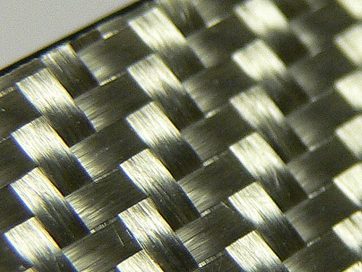
ЦЕНТР
В ОБЛАСТИ ПЕРСПЕКТИВНЫХ
МАТЕРИАЛОВ И КОНСТРУКЦИЙ

Slide 34
ЦНИО по материалам
Концепция центра
Цели и задачи центра:
Формирование в РФ новых компетенций в области проектирования, сертификации и мониторинга перспективных высокоотвественных конструкций из многокомпонентных, в т.ч. композиционных, материалов.
Решение научно-технических и прикладных задач, связанных с основными вызовами, стоящими перед российской промышленностью.
Создание «центра компетенции» и выход на передовые рубежи по основным научным критериям, в т.ч. по критерию цитируемости печатных работ
Предлагаемый подход:
Реализация новой мультидисциплинарной методологии проектирования, сертификации и эксплуатации особо ответственных, силовых, высоконагруженных конструкций за счёт построения «сквозной» модели жизненного цикла конструкции: от изучения процессов, происходящих в материале на микроуровне и особенностей технологических процессов производства до перспективных методов неразрушающего контроля в эксплуатации с привлечением продвинутых расчётных моделей, вероятностного многофакторного анализа и «виртуальных испытательных лабораторий».

Slide 35
ЦНИО по материалам
Основные направления
Разработка и создание материалов (в т.ч. композиционных), покрытий и конструкций с возможностью адаптации к внешним воздействиям (силовым, температурным, радиационным, частотным и пр.).
Разработка технологий неразъемных соединений, в том числе сварки современных металлических сплавов и композиций, включая слоистые материалы.
Разработка комплексных методов сбора данных по технологической и эксплуатационной повреждаемости конструкций с целью формирования на их основе интегрированных баз данных, определение остаточного ресурса конструкций, в том числе для материалов с плакированными слоями и защитными покрытиями.
Обеспечения безопасности, эффективности и эксплуатационной технологичности конструкций из композиционных материалов на основе конструктивно-технологических способов.
Разработка методологии расчетного определения уровня безопасности конструкций, учитывающей многофакторные сочетания вероятных повреждений на основе анализа (в реальном времени) комплексной базы данных, по результатам мониторинга конструкции в условиях производства и эксплуатации и обеспечивающей возможность прогноза прочности и ресурса.
Разработка на основе физико-механических и химических моделей инструментария для создания электронной (цифровой) модели конструкции и оборудования и нового поколения систем автоматизированного проектирования с применением CALS технологий.
Разработка математических моделей, численных методов и оборудования для мониторинга состояния конструкций и оценки безопасности их эксплуатации.

Slide 36
ЦНИО по материалам
Университеты-партнеры
Массачусетский технологический институт
Исследовательский институт университета Дэйтона
Университет Южной Каролины
Лёвенский католический университет
Делфтский технический университет
Технологический университет Берлина
Центральный аэрогидродинамический институт
Московский государственный институт сплавов и стали
Московский государственный университет
Пермский государственный университет
Сибирское отделение РАН
Уральское отделение РАН

Slide 37
ЦНИО по материалам
Компании-партнеры
ОАО «Вертолеты России»
ГК «Росатом»
ОПК «Оборонпром»
УК «Объединенная двигателестроительная корпорация»
ОАО «Объединенная авиастроительная корпорация»
РКК «Энергия» им. С. П. Королёва

Slide 38
СПАСИБО ЗА ВНИМАНИЕ

